Slide 1
一些图论知识
NationalNight

Slide 2
首先是目录
强连通分量
双连通分量
二分图匹配
2-SAT

Slide 3
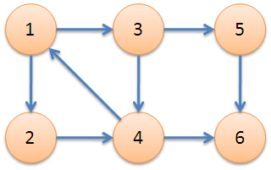
什么是强连通分量?
根据百度百科的定义
有向图G中，若两个顶点u,v之间能够相互到达，则称u,v是强联通的
若有向图G的每两个顶点都强连通，则G是一个强连通图
有向图的极大强连通子图，称为强连通分量

Slide 4
由定义我们可以知道：
1.强连通分量是针对有向图的
2.有向图G中的每个点都属于且只属于一个强连通分量
3.若A,B属于同一个强连通分量，B,C属于同一个强连通分量，则A,C也属于同一个强连通分量

Slide 5
如何求强连通分量？
Tarjan算法
Kosaraju算法

Slide 6
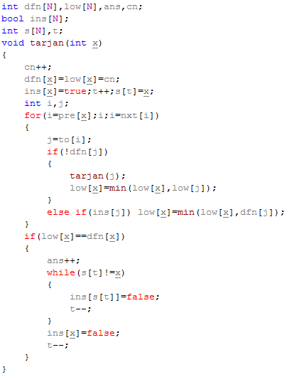
Tarjan求强连通分量
主体过程(看图说话)：
从某个点开始，DFS整个图，每访问到一个新的节点就将其压入栈中
为每个点记录两个量dfn和low
其中dfn[x]是时间戳，代表x是第几个被访问到的点
low[x]代表x能到达的点中，现在还在栈中的dfn值最小值
维护low值的方式：对于x的每个出点j
若j还没被搜到，则先搜索j ，然后用low[j]来更新low[x]
否则若j还在栈中，则直接用dfn[j]来更新low[x]
当x出栈的时候，若dfn[x]==low[x]，则从栈顶到x的这部分属于同一个强连通分量，把这段弹栈
为什么dfn[x]==low[x]时就是同一个强连通分量了？
为什么j还在栈中时不用low来更新？

Slide 7
举个栗子

Slide 8
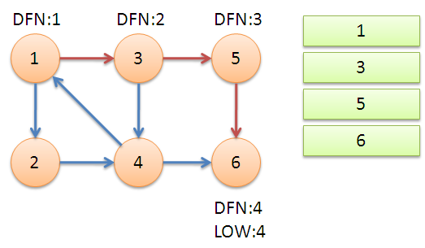
举个栗子

Slide 9
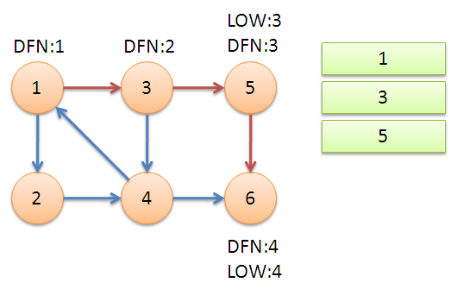
举个栗子

Slide 10
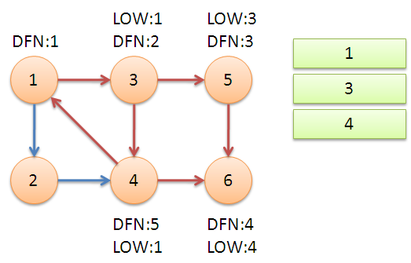
举个栗子

Slide 11
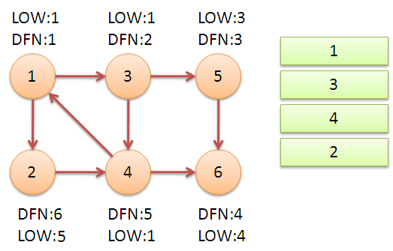
举个栗子

Slide 12
缩点
求出强连通分量之后我们能干什么呢？
很套路的一步是缩点，把同一个强连通分量里的点缩成一个点
这样做的好处？
原图中的环消失了，变成了一个DAG
卡常暴力

Slide 13
[Usaco2006 Jan]The Cow Prom
这题废话贼多
给出一个有向图G，问有多少个大小>1的强连通分量
直接上Tarjan就好了，顺便维护每个强连通分量的大小

Slide 14
[HAOI2006]受欢迎的牛
给出一个有向图，问有多少个点能被所有点到达
点数<=10000,边数<=50000

Slide 15
考虑没有环时的做法
看出度为0的点是否只有一个，如果是则这个点能被所有点到达
否则没有能被所有点到达的点
有环的做法？
先缩点，然后看出度为0的强连通分量是否只有一个
如果有，则答案为这个强连通分量的大小
否则没有能被所有点到达的点

Slide 16
BZOJ2140: 稳定婚姻
这题废话也多…
给定n对夫妻关系，再给定m对情人关系。
如果在第i对夫妻离婚的前提下，这些人仍然能组成n对夫妻(情人可以结为夫妻)，就称i这个婚姻是不稳定的。
要求判断每一对婚姻稳不稳定

Slide 17
分析
设大写字母为男性，小写字母是女性
则一对婚姻Aa是不稳定的当且仅当A与a离婚，a与B情人，b与C情人，c与D情人.....x与A情人
也就是说我们能找到a->B->b->C->c->D->d->…>X->x->A这样一条路径
我们发现形如B->b（男->女）的都是夫妻关系，b->B（女->男）的都是情人关系
所以我们按照这种方式来建图，若Aa在同一个强连通分量中，则这对婚姻是不稳定的

Slide 18
强连通分量
双连通分量
二分图匹配
2-SAT

Slide 19
割点和桥
无向图G中，若去掉点x及其所有相邻的边之后，G的连通块个数增加了，则称x是G的一个割点
无向图G中，若去掉边e之后，G的连通块个数增加了，则称e是G的一个桥

Slide 20
割点的求法
类似之前的tarjan算法
如果点x有一个出点的low值>=dfn[x]，则x是一个割点
特殊情况：第一个搜索的点
终于能解释为什么用dfn值更新了QAQ

Slide 21
双连通分量
对于一个无向图G，若其不存在桥，则称其是一个边双连通图
一个无向图G的极大边双连通子图成为G的边双连通分量
对于一个无向图G，若其不存在割点，则称其是一个点双连通图
一个无向图G的极大点双连通子图成为G的点双连通分量

Slide 22
边双连通分量
用通俗一点的话说，A,B在同一个边双中当且仅当A,B之间有两条边不相交路径
根据定义我们可以知道，每个点属于且只属于一个边双连通分量
注意：边双连通分量缩点后会变成一棵树

Slide 23
边双连通分量的求法
还是用Tarjan算法，几乎和求强连通分量的方式一样
只需要限制一下不能走反向边即可
为什么这样做是对的？
从DFS树的角度考虑，我们把树边当成从上到下的有向边，非树边当成从下到上的有向边，这个图中的强连通分量就是正常无向图中的边双连通分量

Slide 24
[Usaco2006 Jan] Redundant Paths
为了从F(1≤F≤5000)个草场中的一个走到另一个，贝茜和她的同伴们有时不得不路过一些她们讨厌的可怕的树．奶牛们已经厌倦了被迫走某一条路，所以她们想建一些新路，使每一对草场之间都会至少有两条相互分离的路径，这样她们就有多一些选择．
每对草场之间已经有至少一条路径．给出所有R(F-1≤R≤10000)条双向路的描述，每条路连接了两个不同的草场，请计算最少的新建道路的数量, 路径由若干道路首尾相连而成．两条路径相互分离，是指两条路径没有一条重合的道路．但是，两条分离的路径上可以有一些相同的草场． 对于同一对草场之间，可能已经有两条不同的道路，你也可以在它们之间再建一条道路，作为另一条不同的道路．

Slide 25
先把边双连通分量缩起来，这样就变成了一棵树的问题
那么我们就只需要考虑树的最优策略
显然我们可以贪心地把所有度数为1的点一对一对的连起来
所以答案=⌈缩点之后度数为1的点的个数/2⌉

Slide 26
点双连通分量的求法
由于一个割点可能在多个点双连通分量里，所以我们需要在普通的tarjan算法基础上做一些改动
我们尝试把边压入栈中而不是点，这样我们开始弹栈的时候最后剩下的这条边就会把割点留下了

Slide 27
强连通分量
双连通分量
二分图匹配
2-SAT

Slide 28
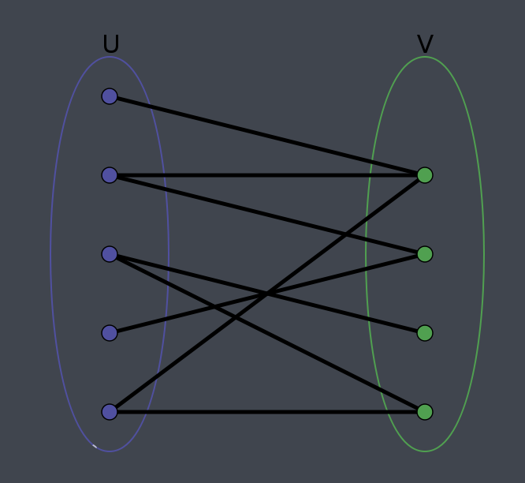
二分图
二分图又称作二部图，是图论中的一种特殊模型
设G=(V,E)为一个无向图，若V存在两个子集A,B，使得A∪B=V，A∩B=∅，且保证对于∀(i,j)∈E，有i∈A&&j∈B或i∈B&&j∈A，则称G是一个二分图(二部图)
简而言之就是如果能把G划分成两部分，使得每一部分内都不自己和自己连边，G就是一个二分图

Slide 29
二分图的特征及判定
可以用两种颜色染色(不存在长度为奇数的环)
所以我们可以从每个连通块开始DFS，尝试染色，每次从x向外扩展时分两种情况讨论：
1.没染过色，那就染成相反的颜色然后从他开始DFS
2.染过色了，检验其是否合法，不合法退出，合法跳过
时间复杂度O(N)

Slide 30
二分图
对于二分图G的一个子图M=(V,E)若E的任意两条边都不依附于V中的同一个顶点，则称M是一个匹配
若M是G的所有匹配当中边数最多的一个匹配，则称M是一个最大匹配
二分图的最大匹配可能有多个
如果一个匹配中图中的每个顶点都和匹配中的某条边关联，则称这个匹配是一个完美匹配

Slide 31
Hall定理
有二分图G=(V,E)，其中V划分为A,B，C是A的子集，且|C|=k，
存在一个匹配M使得C中的每一个点都存在于匹配中，当且仅当对于∀1<=i<=k，C中任意i个点都至少和B中i个点相连
必要性显然
充分性：假设对于i<k全部成立且k不成立。先找到一个C的最大匹配，此时有一个点不在匹配当中，由于i=1成立，所以至少有一个点在B中并且和他关联，且这个点必须已经在匹配中，那么我们再找到和这个点匹配的点，由于i=2成立，所以至少有两个点在B中并且和它们相连，然后那个点也必须已经在匹配中······最后得出B中至少有k个点在匹配中，这和C中只有k-1个点在匹配中矛盾

Slide 32
匈牙利算法
匈牙利算法的目的是求出二分图的最大匹配
算法的主要思想是不断地寻找增广路来使得总匹配数+1
(先找出大小为1的匹配，由此产生大小为2的匹配….)
其主体过程和Hall定理的证明十分类似

Slide 33
增广路
一条增广路指的是我们从某个点出发，沿着(不在匹配中)->(在匹配中)->(不在匹配中)->(在匹配中)….的方式走，最后停在一个不依附于当前任何匹配的点
如果我们找不到这样一条增广路，当前匹配就是最大匹配(Hall定理)
否则我们把这条增广路取反(在匹配中<->不在匹配中)，这样匹配数+1

Slide 34
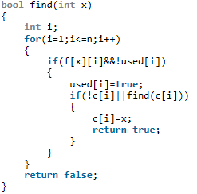
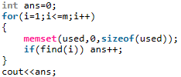
代码实现
时间复杂度：最差O(N^3)

Slide 35
二分图最小点覆盖 = 二分图最大匹配
二分图最大点独立集 = 总点数 - 二分图最大匹配

Slide 36
飞行员配对方案问题
第二次世界大战时期，英国皇家空军从沦陷国征募了大量外籍飞行员。由皇家空军派出的每一架飞机都需要配备在航行技能和语言上能互相配合的2名飞行员，其中1名是英国飞行员，另1名是外籍飞行员。
在众多的飞行员中，每一名外籍飞行员都可以与其他若干名英国飞行员很好地配合。如何选择配对飞行的飞行员才能使一次派出最多的飞机。对于给定的外籍飞行员与英国飞行员的配合情况，试设计一个算法找出最佳飞行员配对方案，使皇家空军一次能派出最多的飞机。

Slide 37
[Usaco2005 nov]Asteroids
贝茜想驾驶她的飞船穿过危险的小行星群．小行星群是一个NxN的网格(1≤N≤500)，在网格内有K个小行星(1≤K≤10000)． 幸运地是贝茜有一个很强大的武器，一次可以消除所有在一行或一列中的小行星，这种武器很贵，所以她希望尽量地少用．给出所有的小行星的位置，算出贝茜最少需要多少次射击就能消除所有的小行星．

Slide 38
我们把对行和列建一个二分图，若存在小行星(i,j)，就在行i和列j之间连一条边
现在问题就转化为了求二分图最小点覆盖
直接跑匈牙利算法即可

Slide 39
强连通分量
双连通分量
二分图匹配
2-SAT

Slide 40
2-SAT模型
SAT是Satisfiability(适应性)的缩写，SAT问题(适应性问题)指的是给出一些条件(元素经过逻辑运算的结果)，问是否存在一种合法的方案使得其满足所有的条件。SAT问题已经被证明是一个NP完全问题
2-SAT问题是一种特殊的SAT问题，一般形如：给出n个元素，每个元素有两种取值，元素之间存在着一些关系且这种关系是对称的，判断有没有合法解
关系是指形如“若A取值为x则B必须取值为y”这样的条件

Slide 41
二元逻辑运算与“关系”的转化
当然上述的“关系”限制条件比较狭隘，不过实际上很多种逻辑运算都可以转成这种关系，例如：
为了叙述方便，我们拿取值为0和1举例子
A&B=0 -> 若A取1则B必须取0，若B取1则A必须取0
A|B=1 ->若A取0则B必须取1，若B取0则A必须取1
A^B=1 -> …
对称性
对于特殊的限制条件，例如A=1(A&B=1)，我们可以构建“若A取0则A必须取1”这样的限制条件

Slide 42
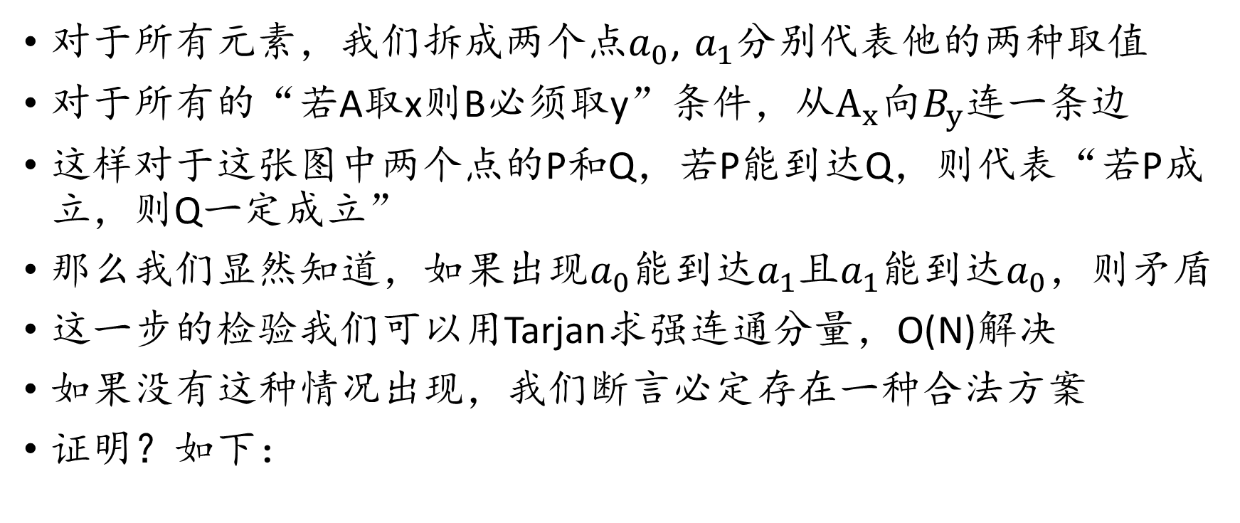
建图
对于所有元素，我们拆成两个点$a_{0}$, $a_{1}$分别代表他的两种取值
对于所有的“若A取x则B必须取y”条件，从$A_{x}$向$B_{y}$连一条边
这样对于这张图中两个点的P和Q，若P能到达Q，则代表“若P成立，则Q一定成立”
那么我们显然知道，如果出现$a_{0}$能到达$a_{1}$且$a_{1}$能到达$a_{0}$，则矛盾
这一步的检验我们可以用Tarjan求强连通分量，O(N)解决
如果没有这种情况出现，我们断言必定存在一种合法方案
证明？如下：

Slide 43
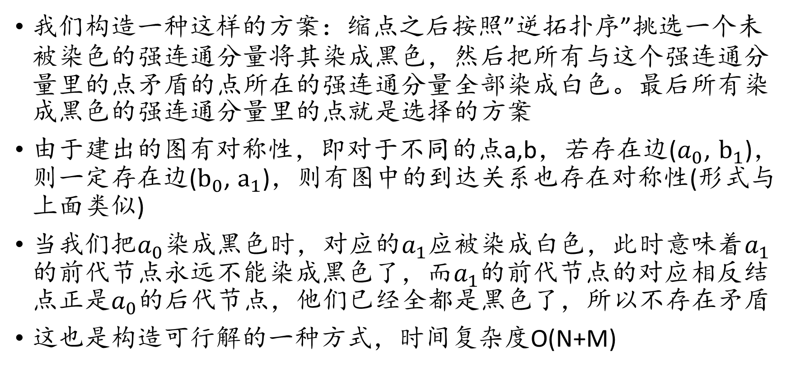
证明
我们构造一种这样的方案：缩点之后按照”逆拓扑序”挑选一个未被染色的强连通分量将其染成黑色，然后把所有与这个强连通分量里的点矛盾的点所在的强连通分量全部染成白色。最后所有染成黑色的强连通分量里的点就是选择的方案
由于建出的图有对称性，即对于不同的点a,b，若存在边($a_{0}$, $b_{1}$)，则一定存在边($b_{0}$, $a_{1}$)，则有图中的到达关系也存在对称性(形式与上面类似)
当我们把$a_{0}$染成黑色时，对应的$a_{1}$应被染成白色，此时意味着$a_{1}$的前代节点永远不能染成黑色了，而$a_{1}$的前代节点的对应相反结点正是$a_{0}$的后代节点，他们已经全都是黑色了，所以不存在矛盾
这也是构造可行解的一种方式，时间复杂度O(N+M)

Slide 44
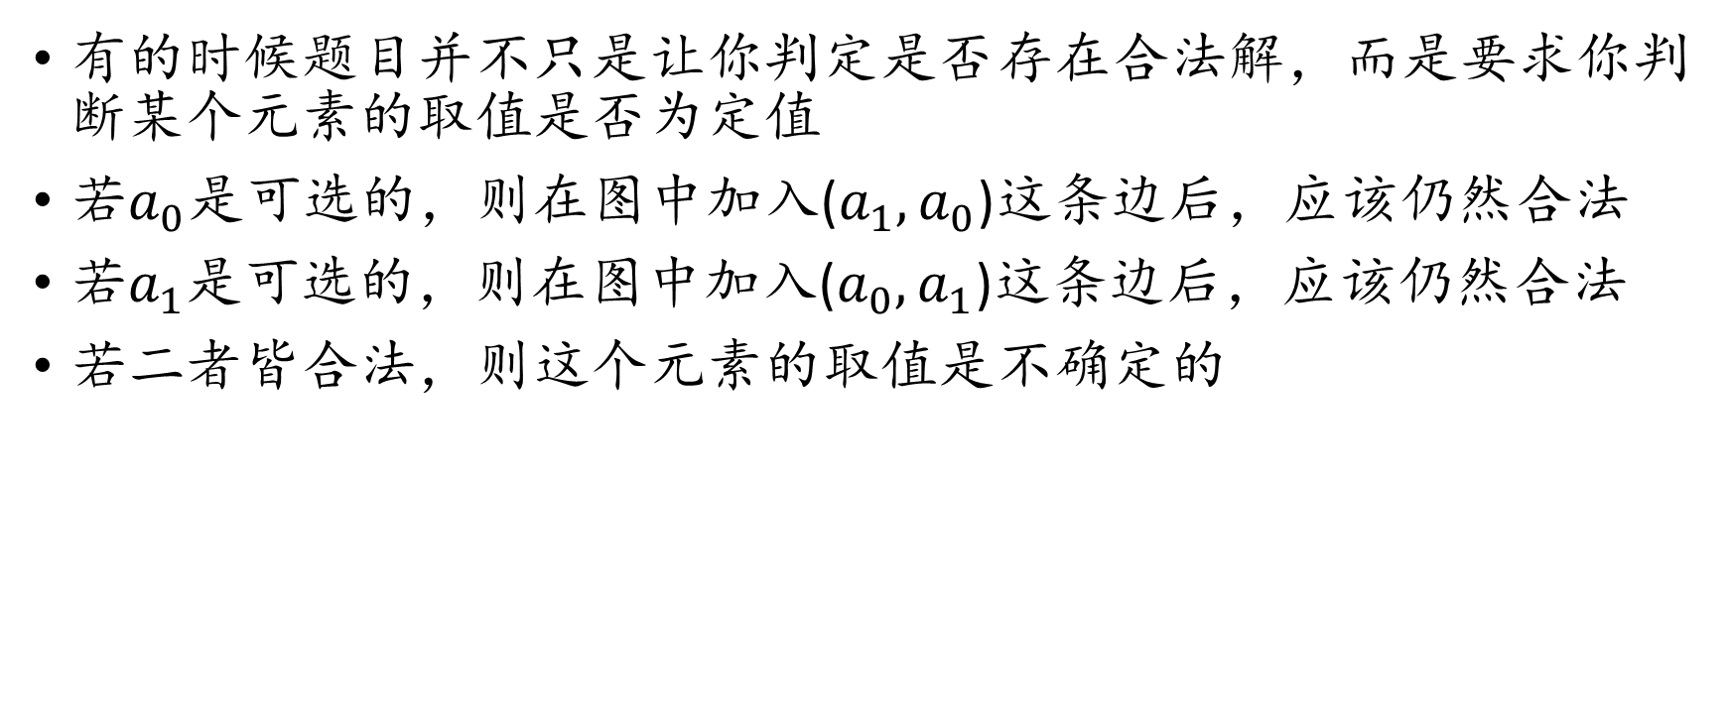
判定某个元素的取值是否确定
有的时候题目并不只是让你判定是否存在合法解，而是要求你判断某个元素的取值是否为定值
若$a_{0}$是可选的，则在图中加入($a_{1},a_{0}$)这条边后，应该仍然合法
若$a_{1}$是可选的，则在图中加入($a_{0},a_{1}$)这条边后，应该仍然合法
若二者皆合法，则这个元素的取值是不确定的

Slide 45
基于上一个方法的另一种求可行解的方法
我们可以从1到n枚举元素，再枚举取值，如果这种取值是合法的，就继续下去，否则就取另外一种取值，然后继续下去
由于是否合法可以及时判断，所以没有回溯的过程，时间复杂度是O(NM)的······
但是他可以用来求字典序最小的可行解

Slide 46
两道裸题
[JSOI2010]满汉全席
[Usaco2011 Jan]奶牛议会

Slide 47
谢谢大家

Slide 48
[Poi2011]Conspiracy
Byteotia的领土被占领了，国王Byteasar正在打算组织秘密抵抗运动。国王需要选一些人来进行这场运动，而这些人被分为两部分：一部分成为同谋者活动在被占领区域，另一部分是后勤组织在未被占领的领土上运转。
但是这里出现了一个问题： 1. 后勤组织里的任意两人都必须是熟人，以促进合作和提高工作效率。 2. 同谋者的团体中任意两人都不能是熟人。 3. 每一部分都至少要有一个人。
国王想知道有多少种分配方案满足以上条件，当然也有可能不存在合理方案。现在国王将这个问题交由你来解决！
题解http://blog.csdn.net/commonc/article/details/52310981

Slide 49
Kosaraju算法
Kosaraju算法是另外一种求强连通分量的算法，时间复杂度同样为O(N)，但是代码比Tarjan稍稍复杂一点
Kosaraju算法首先对整个图进行一次DFS，记录离开每个点的时间T[i]
接着按照T[i]的从大到小的顺序，对于第一个仍未被标记的点，在反图上进行DFS，其所能到达的未被标记的点都与它属于同一个强连通分量

Slide 50
证明
先对已经求解完毕的集合用归纳法，空集一定是正确的
下面我们假设之前所有求出的强连通分量都是正确的
先证必要性，若x在反向图中只经过未被标记的点不能到达y，则说明原图中y无法通过不能标记的点到达x，而由于之前求出的强连通分量是正确的，所以x，y必然不在一个强连通分量当中
再证充分性，若x在反向图中到达了y，则说明y在原图中一定能到达x。若x在原图中无法到达y，由于T[x]>T[y]，说明第一遍DFS过程中y一定先被搜到，由于y能到达x，所以x的结束时间一定早于y，即T[x]<T[y]，矛盾

